Slide 1
БЮДЖЕТ
ДЛЯ ГРАЖДАН
На основании решения Совета Затеихинского сельского поселения Пучежского муниципального района Ивановской области
№ 1 от 12.04.2022г.
«Об утверждении отчета об исполнении бюджета Затеихинского сельского поселения за 2021 год»

Slide 2
Уважаемые жители Затеихинского сельского поселения!
Предоставляем вашему вниманию «Бюджет для граждан», подготовленный на основе отчета об исполнении бюджета Затеихинского сельского поселения за 2021 год.
Бюджет для граждан разработан с целью обеспечения прозрачности и открытости бюджетного процесса путем информирования жителей о бюджете Затеихинского сельского поселения в доступной форме.
«Бюджет для граждан» подготовлен администрацией Затеихинского сельского поселения.
Место нахождения: Ивановская область, Пучежский район, деревня Затеиха, улица Лухская д.21А
Телефон: (49345) 2-53-22; (49345) 2-53-34
Адрес электронной почты: zateihA@IVREG.ru Сайт: http://adm-zateikhinskogo.ru/

Slide 3
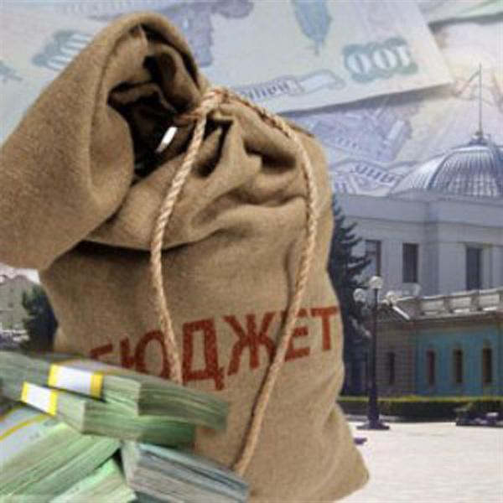

Slide 4
ОСНОВНЫЕ ПОНЯТИЯ И ТЕРМИНЫ
Бюджет – это форма образования и расходования денежных средств, предназначенных для финансового обеспечения задач и функций государства и местного самоуправления.
Исполнение бюджета – это этап бюджетного процесса, который начинается с момента утверждения закона о бюджете законодательным (представительным) органом власти и продолжается в течение финансового года.
Доходы бюджета – это поступающие в бюджет денежные средства, за исключением средств, являющихся источниками финансирования дефицита бюджета.
Расходы – это выплачиваемые из бюджета денежные средства, за исключением средств, являющихся источниками финансирования дефицита бюджета.
Дефицит бюджета – превышение расходов над доходами.
Профит бюджета – превышение доходов над расходами.
Дотации – это межбюджетные трансферты, предоставляемые на безвозмездной и безвозвратной основе без установления направлений и (или) условий их использования.
Межбюджетные трансферты – это средства, предоставляемые одним бюджетом бюджетной системы Российской Федерации другому бюджету Российской Федерации.
Муниципальная программа – это комплекс мероприятий, увязанных по ресурсам, срокам и исполнителям, направленных на достижение целей социально – экономического развития Затеихинского сельского поселения в определенной сфере.
Муниципальный долг – это обязательства, возникающие из муниципальных заимствований, гарантий по обязательствам третьих лиц, другие обязательства в соответствии с видами долговых обязательств, принятые на себя муниципальным образованием.

Slide 5
Отчет об исполнении бюджета составляется администрацией Затеихинского сельского поселения по всем основным показателям доходов и расходов в установленном порядке.
Проект решения об исполнении бюджета за отчетный год направляется в Совет Затеихинского сельского поселения.
Ежегодно по отчету об исполнении бюджета проводятся публичные слушания.
Каждый житель вправе высказать свое мнение, представить материалы, письменные предложения и замечания для включения в протокол публичных слушаний.
Отчет об исполнении бюджета за год утверждается решением Совета сельского поселения.
Исполнение бюджета по доходам заключается в обеспечении полного и своевременного поступления в бюджет налогов, сборов, доходов от использования имущества и других обязательных платежей.
Исполнение бюджета по расходам означает последовательное финансирование мероприятий, предусмотренных решением о бюджете, в пределах утвержденных сумм с целью исполнения принятых муниципальным образованием расходных обязательств.

Slide 6
Важным этапом бюджетного процесса,
проводимого ОГВ, ОМСУ и иными участниками является деятельность
по исполнению бюджетов, которая включает в себя:
Исполнение бюджета по доходам
Исполнение бюджета по расходам ( в том числе по программам)
Формирование источников финансирования дефицита бюджета (направления использования профицита бюджета)

Slide 7
Основные показатели
Бюджет Затеихинского сельского поселения Пучежского муниципального района на 2021 год утвержден решением Совета Затеихинского сельского поселения от 23.12.2020г. № 1 по доходам на 2021 год в сумме 4 822 700,00 рублей, по расходам на 2021 год в сумме 4 822 700,00 рублей, дефицит (профицит)бюджета в сумме 0,00 рублей.
Изменения в решение о бюджете Затеихинского сельского поселения за прошедший период вносились 9 раз: решением от 28.01.2021г. № 2, решением от 01.02.2021г. № 3, решением от 01.03.2021г. № 1, решением от 01.04.2021г. № 3, решением от 24.05.2021г. № 1, решением от 30.07.2021г. № 2, решением от 21.10.2021г. № 1, решением от 23.11.2021г. № 3, решением от 23.12.2021г. № 2 .
Уточненный план 2021 года на 01.01.2022г. составляет по доходам – 5 517 387,05 рублей, по расходам – 5 517 387,05 рублей, дефицит (профицит) бюджета – 0,00 рублей
По состоянию на 01.01.2022г. план по доходам исполнен в сумме
5 461 177,00рублей, что составляет 99,0 % от планового показателя; исполнение по расходам в сумме 5 478 673,03 рублей, что составляет 99,3 % от плана.

Slide 10
Основные характеристики бюджета, рублей

Slide 11
Поступающие в бюджет денежные средства являются доходами
Налоговые доходы (часть доходов граждан и организаций, которые они обязаны платить государству)
Неналоговые доходы (платежи в виде штрафов, санкций за нарушение законодательства, платежи за пользование имуществом государства, средства самообложения граждан)
Безвозмездные поступления
(средства, которые поступают в бюджет безвозмездно из других бюджетов, а также от юридических и физических лиц)

Slide 12
Объем и структура доходов в динамике бюджета
Затеихинского сельского поселения
Наименование доходов | 2019 год исполнено | 2020 год исполнено | 2021 год исполнено
Доходы всего (руб.) | 5 881 314,57 | 5 525 343,16 | 5 461 177,00
Налоговые и неналоговые доходы, в том числе: | 902 591,53 | 300 420,18 | 336 689,95
налоговые доходы | 321 132,80 | 291 033,72 | 293 895,04
неналоговые доходы | 581 458,73 | 9 386,46 | 42 794,91
безвозмездные поступления, в том числе: | 4 978 723,04 | 5 224 922,98 | 5 124 487,05
дотации | 3 713 200,00 | 3 859 637,00 | 3 842 130,00
субсидии | 0,00 | 146 314,08 | 24 750,00
субвенции | 80 220,00 | 90 200,00 | 93 000,00
иные межбюджетные трансферты | 1 185 303,04 | 1 128 771,90 | 1 164 607,05

Slide 13
Доходы бюджета Затеихинского сельского поселения за 2021 год, рублей

Slide 14
Исполнение бюджета Затеихинского сельского поселения по доходам за 2021 год
Налоговые доходы:
Наименование доходов | Сумма (руб.) |  |  | Причина отклонения
 | Утверждено | Исполнено | % исполнения
Налог на доходы физических лиц | 148 500,00 | 116 255,82 | 78,3
Налоги на имущество, в том числе: | 199 900,00 | 177 639,22 | 88,9
Налог на имущество физических лиц | 49 600,00 | 48 180,86 | 97,1
Земельный налог с организаций | 66 000,00 | 63 400,00 | 96,1
Земельный налог с физических лиц | 84 300,00 | 66 058,36 | 78,4
Итого: | 348 400,00 | 293 895,04 | 84,4

Slide 15
Исполнение бюджета Затеихинского сельского поселения по доходам за 2021 год
Неналоговые доходы:
Наименование доходов | Сумма (руб.) |  |  | Причина отклонения
 | Утверждено | Исполнено | % исполнения
Государственная пошлина за совершение нотариальных действий должностными лицами органов местного самоуправления, уполномоченными в соответствии с законодательными актами РФ на совершение нотариальных действий | 0,00 | 0,00 | 0,0
Прочие доходы от оказания платных услуг (работ) получателями средств бюджетов сельских поселений | 9 000,00 | 7 294,91 | 81,1
Доходы от продажи материальных и нематериальных активов | 35 500,00 | 35 500,00 | 100,0
Итого: | 44 900,00 | 42 794,91 | 95,3

Slide 16
Исполнение бюджета Затеихинского сельского поселения по доходам за 2021 год
Безвозмездные поступления:
Наименование доходов | Сумма (руб.) |  |  | Причина отклонения
 | Утверждено | Исполнено | % исполнения
Дотации бюджетам сельских поселений на выравнивание бюджетной обеспеченности | 3 771 100,00 | 3 771 100,00 | 100,0
Дотации бюджетам сельских поселений на поддержку мер по обеспечению сбалансированности бюджетов | 71 030,00 | 71 030,00 | 100,0
Прочие субсидии бюджетам сельских поселений | 24 750,00 | 24 750,00 | 100,0
Субвенции бюджетам сельских поселений на осуществление первичного воинского учета на территориях, где отсутствуют военные комиссариаты | 93 000,00 | 93 000,00 | 100,0
Межбюджетные трансферты, передаваемые бюджетам поселений из бюджетов муниципальных районов на осуществление части полномочий по решению вопросов местного значения в соответствии с заключенными соглашениями | 1 164 607,05 | 1 164 607,05 | 100,0
Итого: | 5 124 487,05 | 5 124 487,05 | 100,0

Slide 17
Структура доходов бюджета Затеихинского сельского поселения за 2021 год – 5 461 177,00 рублей

Slide 18
Расходы бюджета Затеихинского сельского поселения
Расходы бюджета сельского поселения – денежные средства, направляемые на финансовое обеспечение задач и функций государства и местного самоуправления.
Классификация расходов
по признакам
Экономическая классификация показывает деление расходов государства на текущие и капитальные, а также на выплату заработной платы, на материальные затраты, на приобретение товаров и услуг (категория расходов→ группы→ предметные статьи→ подстатьи)
Функциональная классификация отражает направление средств бюджета на выполнение основных функций государства (раздел→ подраздел→ целевые статьи→ виды расходов)
Ведомственная классификация расходов бюджета непосредственно связана со структурой управления, она отображает группировку юридических лиц, получающих бюджетные средства (главные распорядители средств бюджета)

Slide 19
Функциональная структура расходов бюджета Затеихинского сельского поселения за 2021 год
Раздел, подраздел | Код | Утверждено, руб. | Исполнено, руб. | % исполнения
Общегосударственные расходы | 0100 | 2 125 612,92 | 2 125 607,47 | 100,0
Национальная оборона | 0200 | 93 000,00 | 93 000,00 | 100,0
Национальная экономика | 0400 | 1 189 607,05 | 1 189 607,05 | 100,0
Жилищно-коммунальное хозяйство | 0500 | 913 985,79 | 875 277,22 | 95,8
Культура, кинематография | 0800 | 1 195 181,29 | 1 195 181,29 | 100,0
ВСЕГО |  | 5 517 387,05 | 5 478 673,03 | 99,3

Slide 20
Структура расходов бюджета Затеихинского сельского поселения
за 2021 год – 5 478 673,03руб

Slide 21
РАСХОДЫ
Исполнение бюджета Затеихинского сельского поселения по муниципальным программам за 2021 год
Наименование | Утверждено Руб. | Исполнено Руб. | % исполнения
Муниципальная программа «Благоустройство населенных пунктов Затеихинского сельского поселения Пучежского муниципального района» | 913 985,79 | 875 277,22 | 95,8
Муниципальная программа «Забота и внимание в Затеихинском сельском поселении Пучежского муниципального района» | 19 410,92 | 19 410,92 | 100,0
Муниципальная программа «Развитие физической культуры и спорта в Затеихинском сельском поселении Пучежского муниципального района» | 0,00 | 0,00 | 0,0
Итого | 933 396,71 | 894 688,14 | 95,8

Slide 22
Структура расходов в разрезе муниципальных программ за 2021 год, руб.

Slide 23
Исполнение бюджета Затеихинского сельского поселения по непрограммным направлениям деятельности за 2021 год
Наименование | Утверждено, руб. | Исполнено , руб. | % исполнения
Непрограммные направления деятельности исполнительных органов местного самоуправления | 2 106 202,00 | 2 106 196,55 | 100,00
Реализация полномочий Российской Федерации по первичному воинскому учету на территориях, где отсутствуют военные комиссариаты | 93 000,00 | 93 000,00 | 100,0
Проведение кадастровых работ в отношении неиспользуемых земель из состава земель сельскохозяйственного назначения | 25 000,00 | 25 000,00 | 100,0
Реализация полномочий Пучежского муниципального района по решению вопросов местного значения | 1 164 607,05 | 1 164 607,05 | 100,00
Обеспечение жителей поселения услугами организаций культуры в рамках непрограмных направления деятельности | 1 195 181,29 | 1 195 181,29 | 100,0
Итого | 4 583 990,34 | 4 583 984,89 | 100,0

Slide 24
Социально-значимые проекты, предусмотренные к финансированию из бюджета Затеихинского сельского поселения на 2021 год не планировались
Социально-значимые проекты, предусмотренные к финансированию из бюджета Перемиловского сельского поселения на 2018 год не планируются

Slide 25
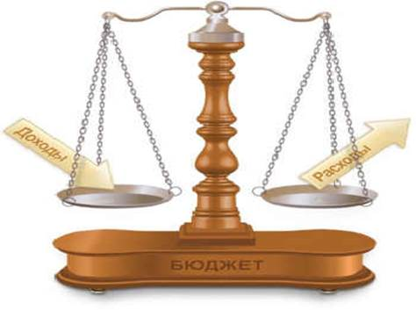
Превышение доходов над расходами образует положительный остаток бюджета
ПРОФИЦИТ
Если расходная часть бюджета превышает доходную, то бюджет формируется с
ДЕФИЦИТОМ

Slide 26
Источники финансирования дефицита бюджета
Бюджет Затеихинского сельского поселения за 2021 год исполнен с дефицитом 17 496,03рубля.

Slide 27
Сведения о структуре муниципального долга Сеготского сельского поселения, руб.
Сведения о структуре муниципального долга Затеихинского сельского поселения, руб.
Показатели | На 01.01.2021г. | На 31.12.2021г.
Объем основного долга по кредитам, полученным Затеихинскисм сельским поселением | 0,0 | 0,0
Долговые обязательства, в том числе | 0,0 | 0,0
- краткосрочные | 0,0 | 0,0
- среднесрочные | 0,0 | 0,0
- долгосрочные | 0,0 | 0,0

Slide 28
Обратная связь
Презентация подготовлена администрацией Затеихинского сельского поселения Пучежского муниципального района Ивановской области
Мы надеемся, что представленная информация оказалась
для Вас полезной и интересной.
Свои вопросы и предложения Вы можете направить в администрацию Затеихинского сельского поселения Пучежского муниципального района Ивановской области:
по телефону (факсу) 8 (49345) 2-53-34, 8(49345)2-53-22
на адрес электронной почты: zateihA@IVREG.ru
письмом по почте 155370, Ивановская область, Пучежский район,
Д.Затеиха, ул.Лухская, д.21А
на официальном сайте Администрации Затеихинского сельского поселения Пучежского муниципального района в разделе Бюджет для граждан

Slide 29
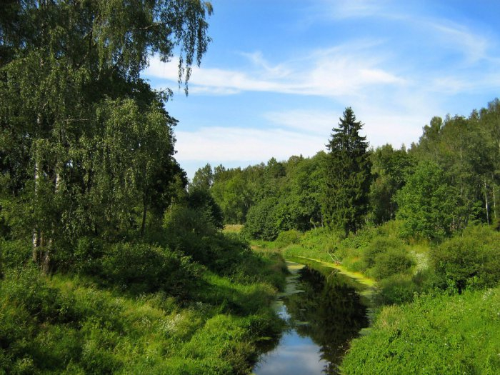
СПАСИБО ЗА ВНИМАНИЕ!

